Slide 1

Project Eclipse
Работу выполнили:
Аринин Андрей
Радьков Степан

Slide 2
Описание файловой системы
Основные характеристики:
Тип: Виртуальная (работает в оперативной памяти)
Формат хранения: Текстовый (с разделителями /)
Поддерживаемые операции:
Создание/удаление файлов
Чтение/изменение содержимого
Поиск по имени
Особенности:
Простота интеграции в проекты на C
Нет зависимости от ОС
Поддержка кириллицы

Slide 3
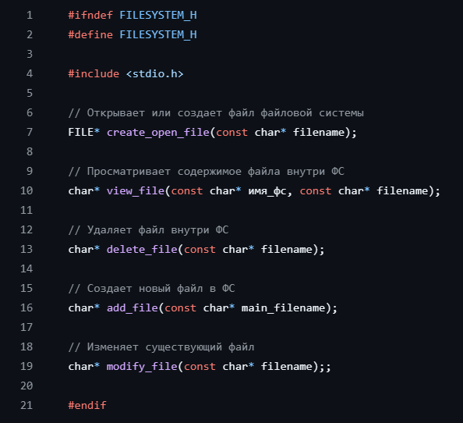
filesystem.h
Содержит следующие функции:
-create_open_file
-view_file
-delete_file
-add_file
-modify_file

Slide 4
Описание функций системы
create_open_file
Создает новый или открывает существующий файл
Пример:
FILE* файл = открыть_или_создать_файл("data.txt");
view_file
Возвращает содержимое файла как строку
Пример:
char* текст = просмотреть_файл("fs.disk", "документ.txt");
delete_file
Удаляет файл из системы
Возвращает: 1 (успех) или 0 (ошибка)
4.add_file
Добавляет новый файл.
Если файл с таким именем уже существует, возникает сообщение об ошибке. Затем функция принимает имя файла, чье содержимое будет записано в новый файл.
Пример:
имя нового файла
имя существующего файла
изменить_файл
Полная замена содержимого файла
Пример:
изменить_файл("fs.disk", "отчёт.txt", "Новые данные");

Slide 5
Работа проекта
1. Нужно скомпилировать файл, прописав команду:
gcc main.c filesystem.c -o fs_program
2. Для работы функций нужно прописать библиотеку
#include "filesystem.h”

